Slide 1
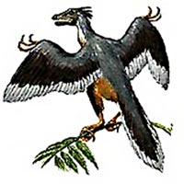
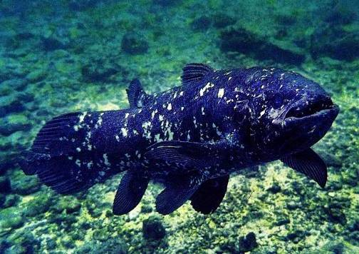
Доказательства макроэволюции
Открытый урок
по биологии
Notes:
Тема урока.

Slide 2
Макроэволюция – это
эволюция на уровне выше видового (образование новых родов, семейств т.д.).

Slide 3
Основные доказательства эволюции
Палеонтологические
Эмбриологические
Морфологические (сравнительно-анатомические).
Молекулярно – биологические и цитологические.

Slide 4
Таблица
«Доказательства эволюции органического мира».
группы доказательств | Факты, доказывающие эволюцию
эмбриологическое
палеонтологическое
морфологическое
Молекулярно – биологическое и цитологическое
Notes:
Заполнить таблицу

Slide 5
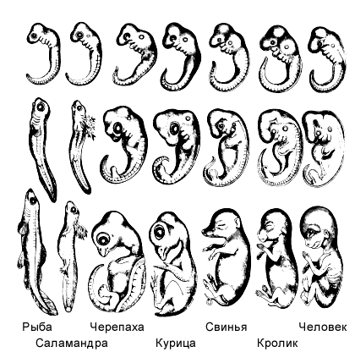
Notes:
Эмбриологическое доказательство

Slide 6
Филогенетический закон Ф.Мюллера и Э.Геккеля
Онтогенез есть краткое повторение филогенеза.
Онтогенез – это индивидуальное развитие организма, начиная с оплодотворения и заканчивая смертью.
Филогенез – это историческое (эволюционное) развитие данной систематической категории.

Slide 7
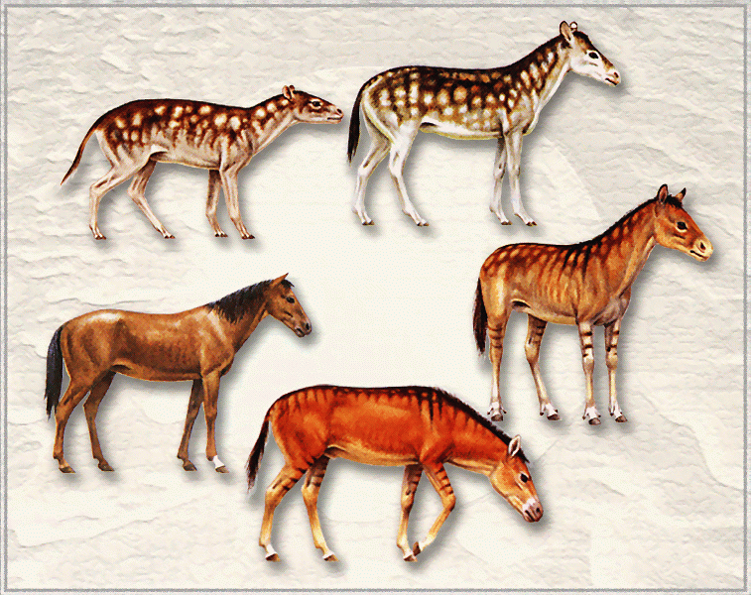
Эволюция лошади
Notes:
В.О.Ковалевский разработал филогенетический ряд лошади, показал изменения в процессе исторического развития.

Slide 8
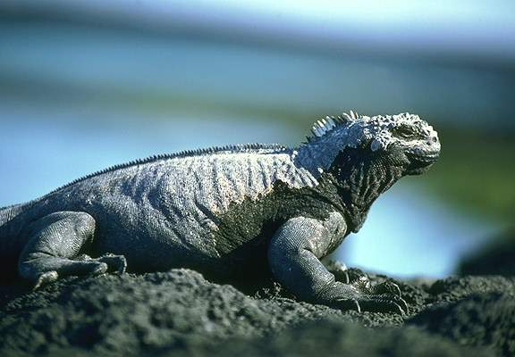
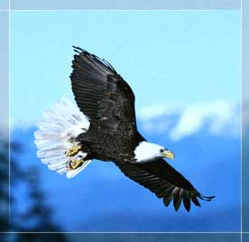
Археоптерикс
Ископаемые переходные формы
Notes:
Палеонтологическое доказательство

Slide 9
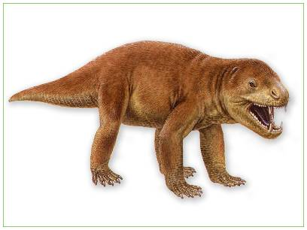
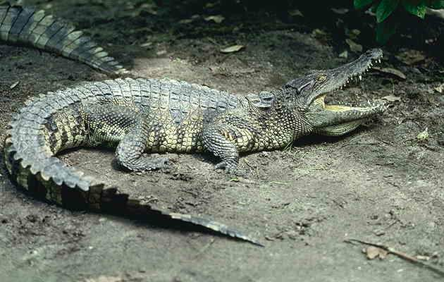
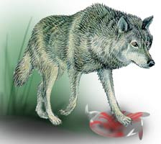
Зверозубый ящер
Ископаемые переходные формы
Notes:
Переходные формы сочетают в себе одновременно признаки древних и более эволюционно молодых групп.

Slide 10
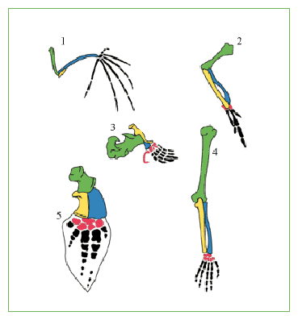
Гомологичные органы
На рисунке изображены скелеты передних конечностей позвоночных животных: 1 - летучей мыши, 2 - птицы, 3 - крота,
4 - кита, 5 - человека.
Notes:
Морфологическое доказательство. Одинаковое строение, но разная функция.

Slide 11
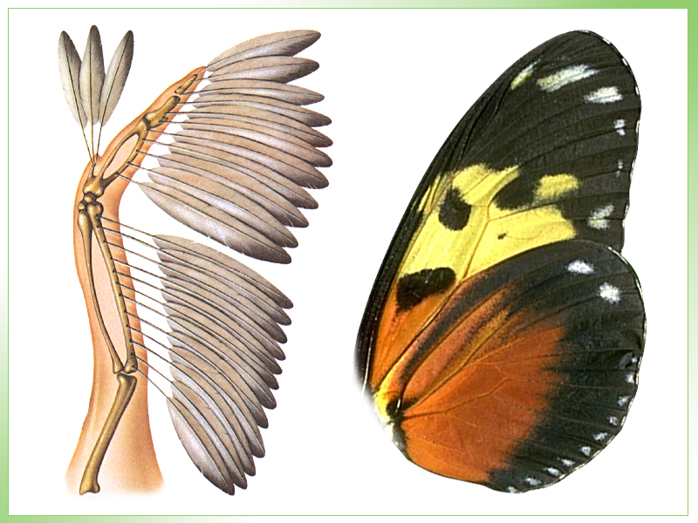
Аналогичные органы: крылья птицы и бабочки
Notes:
Разное строение крыльев, но одинаковая функция.

